Slide 1
4. Mechanika kontinua
4.1 Síly v kontinuu
4.3 Hydrostatika
4.4 Proudění ideální kapaliny
4.5 Proudění reálné kapaliny
4.2 Deformace pevného kontinua

Slide 2
4. Mechanika kontinua
kontinuum – aproximace,
spojitě rozložená hmota (neuvažuje se složení hmoty z molekul) deformovatelné
  pevné – svůj tvar, deformace
  tekuté – nemá svůj tvar,
  tvar nádoby
plastické
elastické
pevné X tuhé
kapaliny: málo stlačitelné, hladina
plyny: hodně stačitelné, celý objem nádoby

Slide 3



4.1 Síly v kontinuu
  objemové (např. tíhová) ${\vec{F}}_{V}$
  plošné ${\vec{F}}_{S}$
jednotky tlaku:
SI: Pa = N/m²
1 bar = 10⁵ Pa, 1kbar = 10⁸ Pa
1 atm = 101 325 Pa
1 torr = 1 atm/760 = 133,322 Pa
  poh. rovnice v kont. ${\vec{F}}_{V}+{\vec{F}}_{S}=m{\vec{a}}_{}$
  podmínka rovnováhy v kont. ${\vec{F}}_{V}+{\vec{F}}_{S}={\vec{0}}_{}$
tečné napětí
  namáhání smykem nebo ohybem
normálové napětí
  namáhání tahem nebo tlakem (p)
$$τ=\frac{dF_{τ}}{dS}$$
$$σ_{n}=\frac{dF_{n}}{dS}$$

Slide 4















4.3 Hydrostatika
tekutiny – nevytvoří se rovnováha mezi tečným napětím a vnitřními silami, nedochází k deformaci, tekutiny tečou)
ideální kapalina – nestlačitelná, (teče bez tření, viz dále hydrodynamika)
hydrostatika - kapalina v klidu
Hydrostatický tlak
objem kapaliny dV = dxdydz, hustota ρ :
obj. síla
plošná síla F_{S} - tlak na povrch
tlakové síly na boční stěny se vyruší
    p (y), p ≠ funkce (x,z),
    v klidu → výsledná síla = 0
tabule
musí být v klidu
$$0 =$$
$$ρ dxdydz g$$
$$+pdxdz$$
$$−\left(p+dp\right)dxdz$$
$$/\int_{0}^{h}{}$$
ρ
$$dp=$$
$ρg$dy
$$p\left(h\right)−p\left(0\right)$$
$$= ρgh$$
$$p = ρgh+pA$$
... celk. tlak
$ρgh$… hydrostatický tlak
$p$ … celkový tlak
$h$ … hloubka
$pA$… atmosfér. tlak
$$F_{G}=dm g$$
$$=ρdV g$$
$$=ρ dxdydz g$$
Pascalův zákon: tlak se šíří v celém objemu kapaliny
$$F_{S}=pdS$$
Heimlichův manévr
zubní pasta
hydrostatické paradoxon

Slide 5

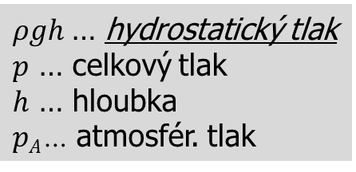
Hydrostatický tlak
$$p = ρgh+pA$$
$ρgh$… hydrostatický tlak
$p$ … celkový tlak
$h$ … hloubka
$pA$… atmosfér. tlak
Pascalův zákon: tlak se šíří v celém objemu kapaliny
Heimlichův manévr
zubní pasta
hydrostatické paradoxon
5/5

Slide 6

















$$p=\frac{dF}{dS}$$
Př. Tlaková síla (≠ hydrostatický tlak) na dno a svislou stěnu nádoby
dáno: $h, ρ, a.$
$$dF=pdS$$
a) na dno
$$y_{0}$$
$$F=pS$$
$$=hρg∙a^{2}$$
b) na svislou stěnu
- velikost výsledné síly
$$dF=p\left(y\right)dS$$
$$=yρg∙ady$$
$$=\text{fce}(y)$$
$$F=\int_{0}^{h}{dF}$$
$$=ρga\int_{0}^{h}{ydy}$$
$$=\frac{1}{2}ρgah^{2}$$
- působiště síly (moment výsledné síly = součet momentů jednotl. sil)
$$=\int_{0}^{h}{dF∙y}$$
$$F{∙y}_{0}$$
$$\int_{0}^{h}{yρg∙ady∙y}$$
$$\frac{1}{2}ρgah^{2}{∙y}_{0}=$$
$${…y}_{0}=\frac{2}{3}h$$
5/13
5/14

Slide 7



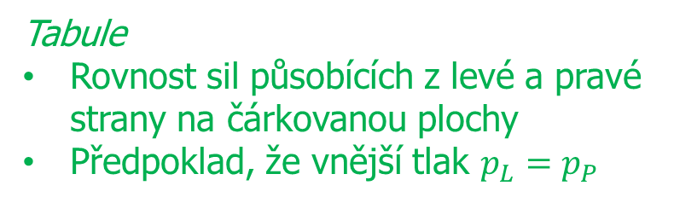


Př. U-trubice, dvě nemísitelné kapaliny podle obrázku, v rovnováze
Zapište podm. rovnováhy.
pL
pP
Tabule
Rovnost sil působících z levé a pravé strany na čárkovanou plochy
Předpoklad, že vnější tlak $p_{L}=p_{P}$
$$F_{L}=F_{P}$$
ρx
$$p_{L,celk}S=p_{P,celk}S$$
$$ρ_{x}g\left(l+d\right)=$$
$$ρ_{v}gl$$
FP
FL
$$S$$
Stačí vyjadřovat rovnost tlaku v levé a pravé trubici v místě rozhraní kapalin
5/7
5/8

Slide 8








Archimedův zákon otázka 17
důsledek závislosti p(h) →
vztlaková síla na těleso ponořené v kapalině
kapalina hust. ρ
těleso objemu ΔxΔyΔz
vztlaková síla $F_{vz}$ (směrem vzhůru)
tabule
Archimedův zákon: těleso je nadlehčováno silou, která se rovná váze kapaliny tělesem vytlačené
$F_{vz}$ závisí pouze na ponořeném objemu
Pohyb tělesa určuje celková síla
$F_{vz}>F_{G}$ stoupá,
při vynořování $F_{vz}$ klesá, nakonec plave když $F_{vz}=F_{G}$
2. $F_{vz(úplně ponořené)}=F_{G}$ – vznáší se
3. $F_{vz}<F_{G}$ – klesá ke dnu
$${{\vec{F}}_{vz}}_{}$$
$$F_{vz}=ρg(y+∆y)∆x∆z$$
$$−ρgy∆x∆z$$
$$F_{vz}=ρg∆y∆x∆z$$
$$=ρg∆V$$
$$=mg$$

Slide 9
4.4 Proudění ideální kapaliny
pevné kontinuum – tečné napětí → deformace
tekutiny – tečné napětí → „tečou“
v rovnovážném stavu přejímají tvar nádoby
ideální kapalina – nestlačitelná, pohyb bez vnitřního tření
popis pohybu - vektorové pole rychlosti
proudnice – křivka, jejíž tečnou v každém
bodě je vektor rychlosti
proudová trubice – stěny tvoří proudnice
Tvrzení: stěnou proudové trubice kapalina neteče
tok vektoru rychlosti plochou

Slide 10
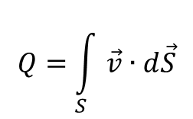









vektor plochy $\vec{S}$ – směr kolmý k ploše (vnější normála, v případě uzavřené plochy)
– velikost ≡ velikost plochy
tok vektoru rychlosti elementární plochou :
tok vektoru rychlosti plochou :
význam: objemový tok
hmotnostní tok
$$dQ=vdS$$
$$dQ=vdS\cos{α}$$
$$dQ=\vec{v}∙d\vec{S}$$
$${dS}_{n}$$
objem kapaliny, který proteče zadanou plochou za jednotku času
$$Q=\frac{dV}{dt}$$
$$=\dot{V}$$
$$\frac{dm}{dt}=\int_{S}{ρ}\vec{v}∙d\vec{S}$$
$$=\dot{m}$$

Slide 11









Rovnice kontinuity otázka 18
$$v_{1}$$
proudová trubice prochází uzavřenou plochou
vytíná plochy S₁ a S₂, kde jsou rychlosti ${\vec{v}}_{1}$ a ${\vec{v}}_{2}$
rovnice kontinuity
Neuvažujeme-li zdroj nebo spotřebič kapaliny,
pak objem kapaliny vstupující do uzavřené plochy
je roven objemu z ní vystupujícímu.
$$S_{1}$$
$$v_{2}$$
pro nestlač. kap. →
celkový objemový tok = 0
obecná formulace
rovnice kontinuity
bilance hmotnosti kapaliny vyteklé a vteklé z objemu uzavřeného plochou S za jednotku času je rovna úbytku hmotnosti kapaliny uvnitř tohoto objemu za jed. času
$$S_{2}$$
$$\oint_{S}{\vec{v}∙d\vec{S}}=0$$
_{dS}
_{dS}
$$\oint_{S}{ρ\vec{v}∙d\vec{S}}=−\frac{d}{dt}\int_{V}{ρdV}$$
tabule
$${S_{1}v}_{1}$$
$$={S_{2}v}_{2}=Q$$
S₁ > S₂ =>
v₁ < v₂
5/22
5/26

Slide 12
Rovnice kontinuity otázka 18
$$v_{1}$$
proudová trubice prochází uzavřenou plochou
vytíná plochy S₁ a S₂, kde jsou rychlosti ${\vec{v}}_{1}$ a ${\vec{v}}_{2}$
rovnice kontinuity
Neuvažujeme-li zdroj nebo spotřebič kapaliny,
pak objem kapaliny vstupující do uzavřené plochy
je roven objemu z ní vystupujícímu.
$$S_{1}$$
$$v_{2}$$
pro nestlač. kap. →
celkový objemový tok = 0
obecná formulace
rovnice kontinuity
bilance hmotnosti kapaliny vyteklé a vteklé z objemu uzavřeného plochou S za jednotku času je rovna úbytku hmotnosti kapaliny uvnitř tohoto objemu za jed. času
$$S_{2}$$
$$\oint_{S}{\vec{v}∙d\vec{S}}=0$$
_{dS}
_{dS}
$$\oint_{S}{ρ\vec{v}∙d\vec{S}}=−\frac{d}{dt}\int_{V}{ρdV}$$
tabule
$${S_{1}v}_{1}$$
$$={S_{2}v}_{2}=Q$$
S₁ > S₂ =>
v₁ < v₂
5/22
5/26

Slide 13









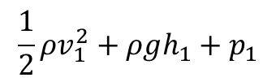
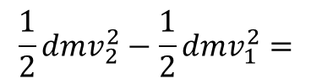




Bernoulliho rovnice otázka 18
vyjadřuje teorém práce - kinetická energie pro proudící kapalinu
proudová trubice:
práci koná tíhová síla
a tlaková síla
element kapaliny se
za čas dt posune
o ds₁, resp. o ds₂
v místě 1/2: výška h_{1/2}, plocha S_{1/2},
rychlost proudění v_{1/2}, tlak p_{1/2}
ρ … hust. kapaliny
změna kin. energie objemu kapaliny = práci sil, které tuto změnu vykonaly
$$ρdV$$
$$ρdV$$
$$ρdV$$
$$dV$$
$$dV$$
$$\frac{1}{2}dmv_{2}^{2}−\frac{1}{2}dmv_{1}^{2}=$$
$$dmg\left(h_{1}−h_{2}\right)+$$
$$p_{1}S_{1}∙ds_{1}−$$
$$p_{2}S_{2}∙ds_{2}$$
$$dV=S_{1}∙ds_{1}$$
$$=S_{2}∙ds_{2}$$
Bernouliho rovnice
$$\frac{1}{2}ρv_{2}^{2}+$$
$$\frac{1}{2}ρv_{1}^{2}+ρgh_{1}+p_{1}$$
$$ρgh_{2}+$$
$$p_{2}=$$

Slide 14
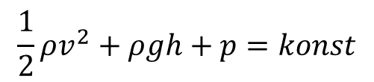

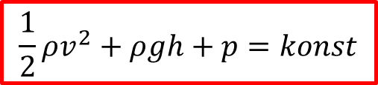
Bernouliho rovnice
vše na jedn. objemu
Řešení fyzikálních problému z hydrodynamiky :
  rovnice kontinuity
  Bernouliho rovnice
$$\frac{1}{2}ρv_{}^{2}+ρgh+p=konst$$
kinet. energie
pot. energie
v poli tíhové síly
práce tlakové síly
$${S_{1}v}_{1}={S_{2}v}_{2}=Q$$
$$\frac{1}{2}ρv_{}^{2}+ρgh+p=konst$$
5/28

Slide 15




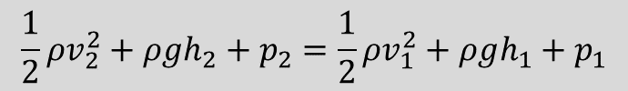



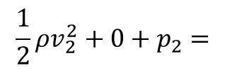
$${S_{1}v}_{1}={S_{2}v}_{2}$$
Př. Výtoková rychlost malým otvorem:
široká otevřená nádoba, hladina ve výšce h,
otvor malého průřezu S₂ << S₁ ve dně,
rychlost v₂ výtoku kapaliny malým otvorem ?
Pozn. tlaky v místě 1 a 2 nemusí být stejné
$$\frac{1}{2}ρv_{2}^{2}+ρgh_{2}+p_{2}=\frac{1}{2}ρv_{1}^{2}+ρgh_{1}+p_{1}$$
Ř:
z rov. kont. →
$$v_{1}=0$$
do Bernoul. rov.
$$p_{2}=p_{1}$$
předpoklad:
$$h_{2}=0$$
$$h_{1}=h$$
$$\frac{1}{2}ρv_{2}^{2}+0+p_{2}=$$
$$0+ρgh_{}+p_{1}$$
$$v_{2}=\sqrt{2gh}$$
5/32
5/33

Slide 16
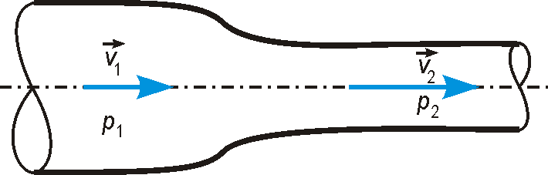
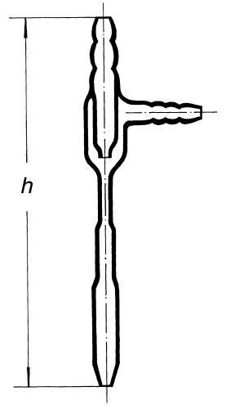
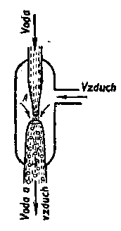
Př. Proudění ideální kapaliny vodorovným potrubím
pokles tlaku ve vodorov. potrubí = přírůstek kin. energie jedn. objemu
p₂<p_{atm} → využití – vodní vývěva

Slide 17



4.5 Proudění reálné kapaliny
proudění ideální kapaliny (bez tření):
rychlostní profil
… změna rychlosti ve směru kolmém na proudění
η … dynamická viskozita [Pa s]
… kinematická viskozita [m² s⁻¹]
reálné kapaliny (tření)
mezi vrstvami – tečné napětí τ
u běžných kapalin aproximace:
tzv. newtonovské kap.
$$τ=η\frac{dv}{dy}$$
$$\frac{dv}{dy}$$
$$ν=\frac{η}{ρ}$$

Slide 18
ideální kapaliny – element se neotáčí
newtonovská kapalina – natáčení elementu – vznik vírů
  laminární proudění – malá intenzita vírů, proudnice se nepromíchají,
  charakteristický parabolický profil
  turbulentní proudění – rozvinuté víry

Slide 19
Proudění λ Re
ideální kapalina 0 →
turbulentní proud. malé > Re_{kr}
laminární velké < Re_{kr}
Re_{kr} = 2,3 . 10³
  charakteristika proudění reál. kapaliny: součinitel tření λ,
  Reynoldsovo kritérium Re~1/λ

Slide 20



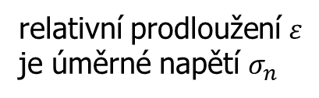







4.2 Deformace pevného kontinua vnější síly (na jedn. plochy) vyvolávají v tělese napětí, které je s nimi v rovnováze → deformace
$$σ_{n}=\frac{dF_{n}}{dS}$$
Reálná tělesa
σ₁ mez úměrnosti (pružnosti)
σ₂ mez kluzu (průtažnosti)
σ₃ mez pevnosti
Deformace tahem a tlakem
tabule
$$∆ℓ\sim F$$
$$/\frac{1}{ℓ_{0}}$$
$$∆ℓ\sim ℓ_{0}$$
$$∆ℓ\sim {\frac{F}{S}ℓ_{0}}_{}$$
$$∆ℓ\sim {\frac{1}{S}}_{}$$
$$\frac{∆ℓ}{ℓ_{0}}$$
$$\sim σ_{n}$$
$$ε=\frac{σ_{n}}{E}$$
…Hookův zákon
relativní prodloužení $ε$
je úměrné napětí $σ_{n}$
E…Youngův modul pružnosti
v tahu [N m⁻²]
S … průřez
$ε=\frac{∆ℓ}{ℓ_{0}}$ … rel. prodloužení
5/2

Slide 21
Náplň testu:
Test obsahuje 5 příkladů (každý se třemi dílčími úlohami).
Numerické řešení musí obsahovat jednotku veličiny.
Náplň příkladů vychází z doporučených příkladů, které byly probírány na seminářích. Seznam doporučených příkladů je zveřejněný na e-learningu.
Tématika příkladů s uvedením kapitol z tištěných skript Fyzika I:
Kinematika hmotného bodu
Dynamika hmotného bodu a mechanika soustavy hmotných bodů
Mechanika tuhého tělesa
Mechanika ideální kapaliny
Netlumené harmonické kmity

Slide 22
  Organizační in formace
  1. průběžný test 6. týden 22/3/2024
  2. průběžný test 12. týden 3/5/2022
  https://ufmt.vscht.cz/index.php/cs/#novinka_detail26771068066609

Slide 23
4.5 Proudění reálné kapaliny
5. Kmity a vlnění

